Slide 1
3 phase linear motor Homework
에너지변환공학
강예구
Design and Control lab.

Slide 2
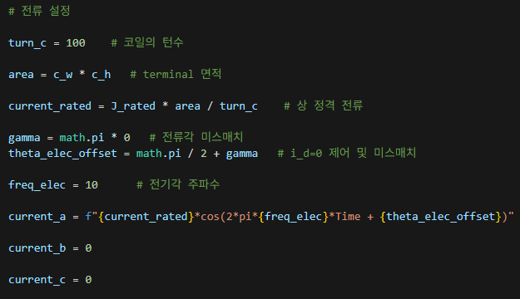
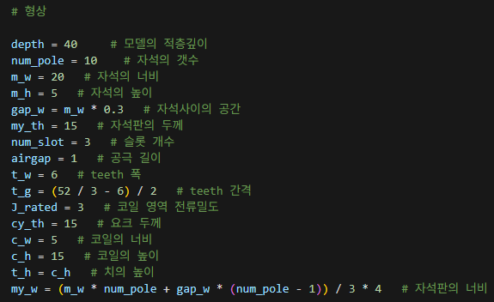
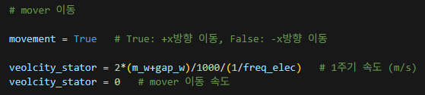
1. 00
a.
<과제>
2번째 셀의 “변수 정의” 를 수정하여 교안의 3상 리니어 모터
시뮬레이션 파형을 얻는 것이 과제
수정x
수정x
미스매치 각(gamma) 와 전류를 설정하여 교안의 시뮬레이션 파형을 얻도록 한다.
전류는 문자열의 형태로 넣어주어야 한다.
단위는 A(암페어), rad(라디안) 이다.
형상은 참고만 할 것.
수정 X
이동방향과 속도를 알맞게 설정해줘야 한다.
Design and Control lab.

Slide 3
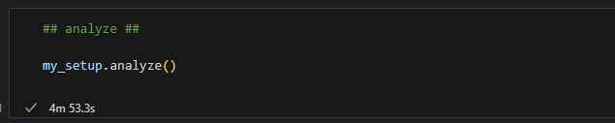
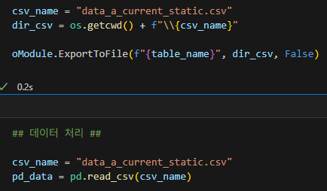
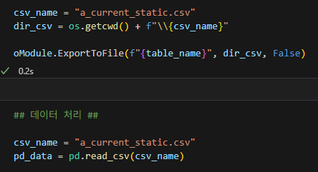
1. 00
a.
수정x
analyze 까지의 코드는 수정할 필요 없다.
분석 이후의 데이터 처리과정의 코드만 수정하여 사용하면 된다.
csv_name 변수명에 따라서
저장되는 csv파일의 이름이
생성되므로
원하는 이름으로 설정한다.
csv파일은 스크립트가
저장된 경로에 생성된다.
Design and Control lab.

